Slide 1
pop 指令的执行过程
pop ax
  （1）将SS:SP指向的内存单元处的数据送入ax中；
  （2）SP = SP+2，SS:SP指向当前栈顶下面的单元，以当前栈顶下面的单元为新的栈顶。
  图示

Slide 2
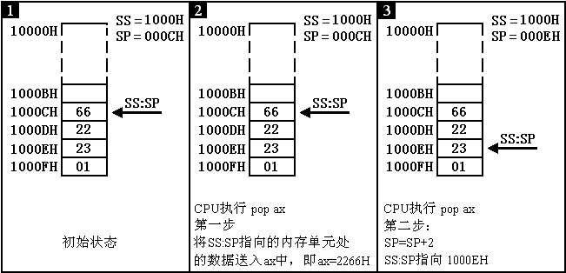
pop 指令的执行过程
注意

Slide 3
pop 指令的执行过程
注意：
  出栈后，SS:SP指向新的栈顶 1000EH，pop操作前的栈顶元素，1000CH 处的2266H 依然存在 ，但是，它已不在栈中。
  当再次执行push等入栈指令后，SS:SP移至1000CH，并在里面写入新的数据，它将被覆盖。

Slide 4
3.8 栈顶超界的问题
SS和SP只记录了栈顶的地址，依靠SS和SP可以保证在入栈和出栈时找到栈顶。
可是，如何能够保证在入栈、出栈时，栈顶不会超出栈空间？

Slide 5
3.8 栈顶超界的问题
当栈满的时候再使用push指令入栈，
栈空的时候再使用pop指令出栈，
都将发生栈顶超界问题。
栈顶超界是危险的。

Slide 6
3.8 栈顶超界的问题
栈顶超界是危险的：
因为我们既然将一段空间安排为栈 ，那么在栈空间之外的空间里很可能存放了具有其他用途的数据、代码等，这些数据、代码可能是我们自己的程序中的，也可能是别的程序中的。
（毕竟一个计算机系统并不是只有我们自己的程序在运行）

Slide 7
3.8 栈顶超界的问题
但是由于我们在入栈出栈时的不小心，而将这些数据、代码意外地改写，将会引发一连串的错误。(但如果是刻意的……那么……呵呵……)
我们当然希望CPU 可以帮我们解决这个问题，

Slide 8
3.8 栈顶超界的问题
比如说在CPU中有记录栈顶上限和下限的寄存器，我们可以通过填写这些寄存器来指定栈空间的范围 ，然后 ，CPU 在执行push指令的时候靠检测栈顶上限寄存器，在执行pop 指令的时候靠检测栈顶下限寄存器保证不会超界。
实际情况：8086CPU中并没有这样的寄存器。

Slide 9

3.8 栈顶超界的问题
8086CPU不保证对栈的操作不会超界。
这就是说， 8086CPU 只知道栈顶在何处（由SS:SP指示），而不知道读者安排的栈空间有多大。这点就好像 ，CPU 只知道当前要执行的指令在何处（由CS:SP指示）而不知道读者要执行的指令有多少。
从这两点我们可以看出

Slide 10
3.8 栈顶超界的问题
8086CPU的工作机理，只考虑当前的情况：
  当前栈顶在何处；
  当前要执行的指令是哪一条。
  结论

Slide 11
3.8 栈顶超界的问题
结论：
  我们在编程的时候要自己操心栈顶超界的问题 ，要根据可能用到的最大栈空间，来安排栈的大小，防止入栈的数据太多而导致的超界；
  执行出栈操作的时候也要注意，以防栈空的时候继续出栈而导致的超界。

Slide 12
3.9 push、pop指令
push和pop指令是可以在寄存器和内存之间传送数据的。
push和pop指令的格式

Slide 13

栈与内存
栈空间当然也是内存空间的一部分，它只是一段可以以一种特殊的方式进行访问的内存空间。

Slide 14
3.9 push、pop指令
push和pop指令的格式（1）
  push 寄存器：将一个寄存器中的数据入栈
  pop寄存器：出栈，用一个寄存器接收出栈的数据
例如：push ax
pop bx

Slide 15
3.9 push、pop指令
push和pop指令的格式（2）
  push 段寄存器：将一个段寄存器中的数据入栈
  pop段寄存器：出栈，用一个段寄存器接收出栈的数据
例如：push ds
pop es

Slide 16
3.9 push、pop指令
push和pop指令的格式（3）
  push内存单元：将一个内存单元处的字入栈（栈操作都是以字为单位）
  pop 内存单元：出栈，用一个内存字单元接收出栈的数据
例如：push [0]
pop [2]
指令执行时 ，CPU 要知道内存单元的地址，可以在 push、pop 指令中给出内存单元的偏移地址，段地址在指令执行时，CPU从ds中取得。

